Slide 1
Ф.Тютчев «Весенняя гроза»

Slide 2
Ноябрь
Чёрный лес
Незримый
Прорисован до корней,
За ноябрьским предзимьем
Снега ждёт душа скорей.
За угрюмыми ночами
Белых плясок хоровод,
За терпенье и печали
Долгожданный Новый год!
М.Садовский

Slide 3
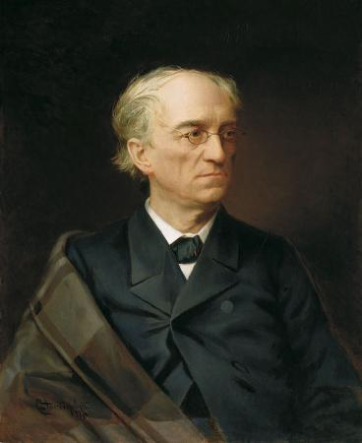
Фёдор Иванович Тютчев
1803 г. – 1873 г.
поэт
дипломат
публицист
член-корреспондент Петербургской АН

Slide 4
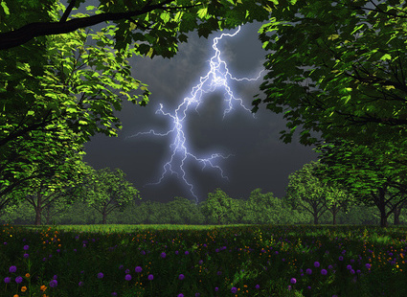

Slide 5
Словарная работа
РЕЗВЯСЯ Геба
РАСКАТЫ Зевс
ПЕРЛЫ Зевесова
НЕ МОЛКНЕТ Громокипящий
ГАМ Кубок
ВТОРИТ
ШУМ НАГОРНЫЙ

Slide 6
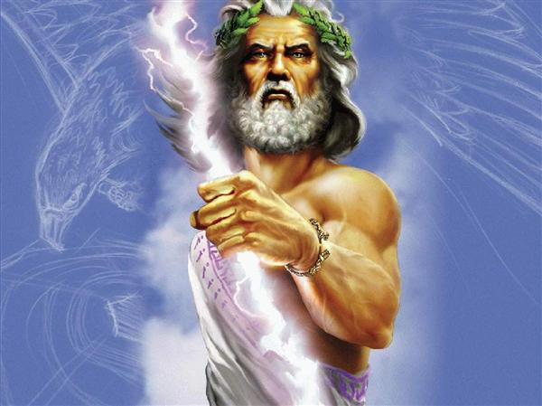
Зевс

Slide 7
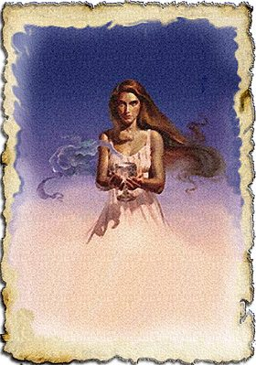
Геба

Slide 8
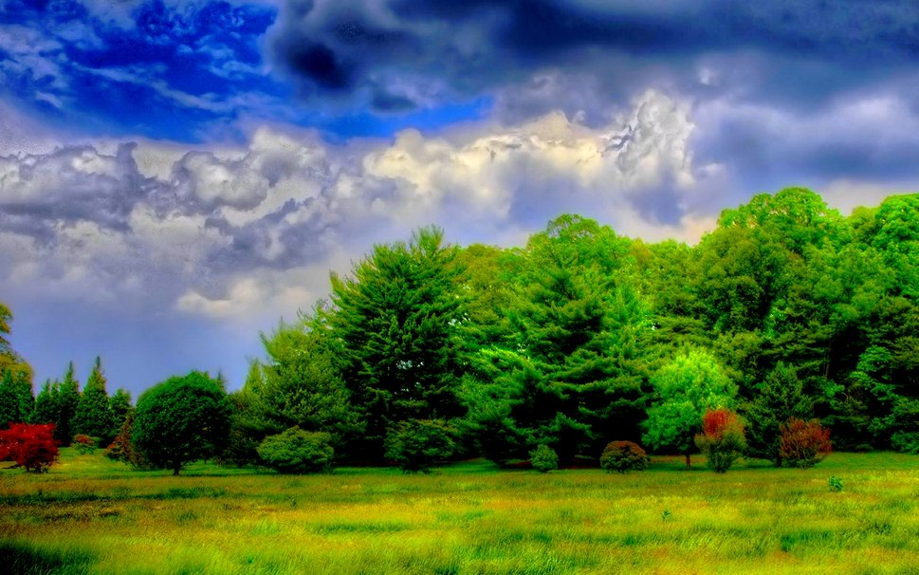
Люблю грозу в начале мая,
Когда весенний, первый гром,
Как бы резвяся и играя,
Грохочет в небе голубом.

Slide 9
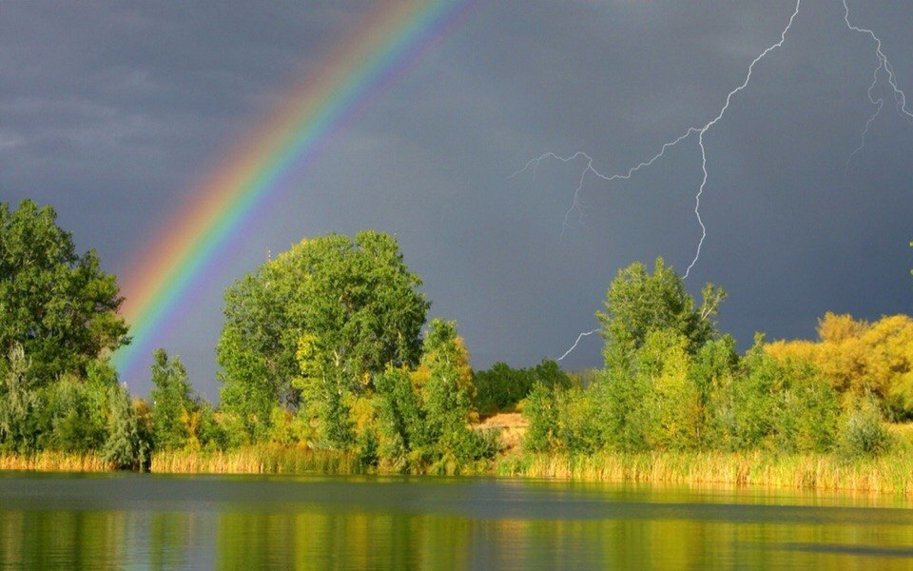
Гремят раскаты молодые! Вот дождик брызнул, пыль летит... Повисли перлы дождевые, И солнце нити золотит...

Slide 10
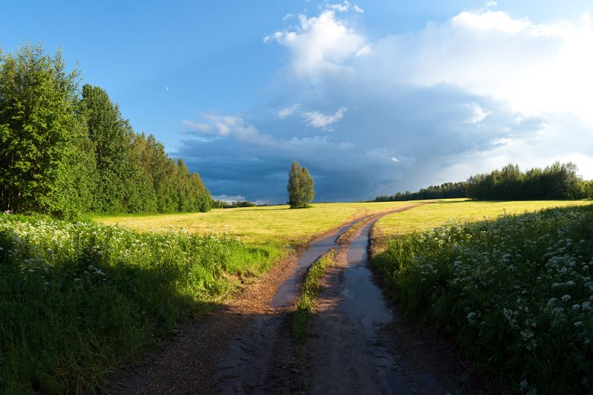
С горы бежит поток проворный, В лесу не молкнет птичий гам, И гам лесной, и шум нагорный — Все вторит весело громам...
Ты скажешь: ветреная Геба, Кормя Зевесова орла, Громокипящий кубок с неба, Смеясь, на землю пролила!

Slide 11
Проверь себя
Как называется раздел учебника, который мы сейчас изучаем?
Кто автор стихотворения?
Как бы вы озаглавили его?

